Slide 1



Energia Termelétrica
Energia
Termelétrica
Matheus Machado
Natália Pires

Slide 2
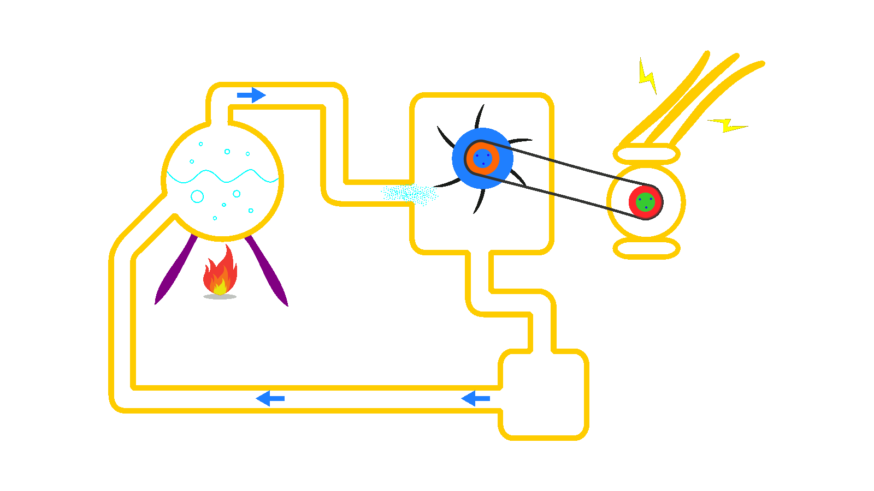
Turbina
Água
Gerador
Fornalha
Condensador

Slide 3

Turbina
Água
Gerador
Fornalha
Condensador

Slide 4




Biocombustível
Gasolina
Diesel
Carvão

Slide 5

Biocombustível
Gasolina
Diesel
Carvão

Slide 6
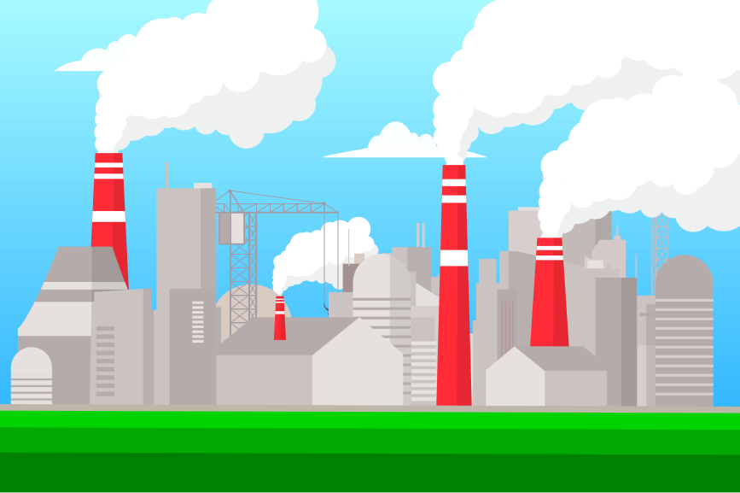

Slide 7
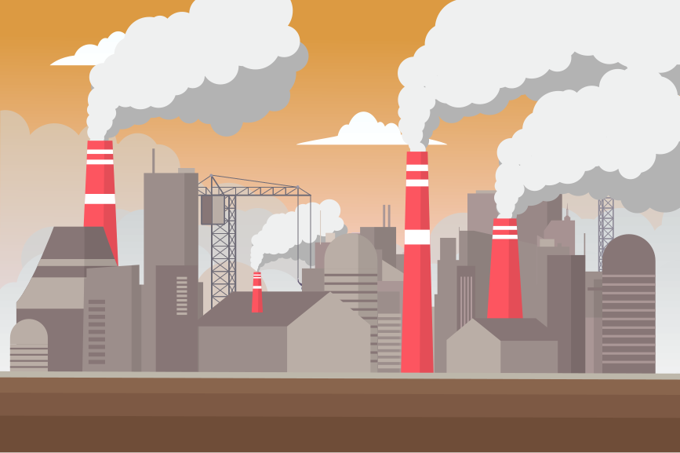



Slide 8
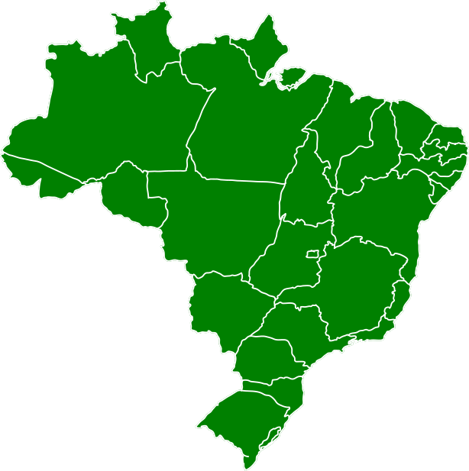

Slide 10
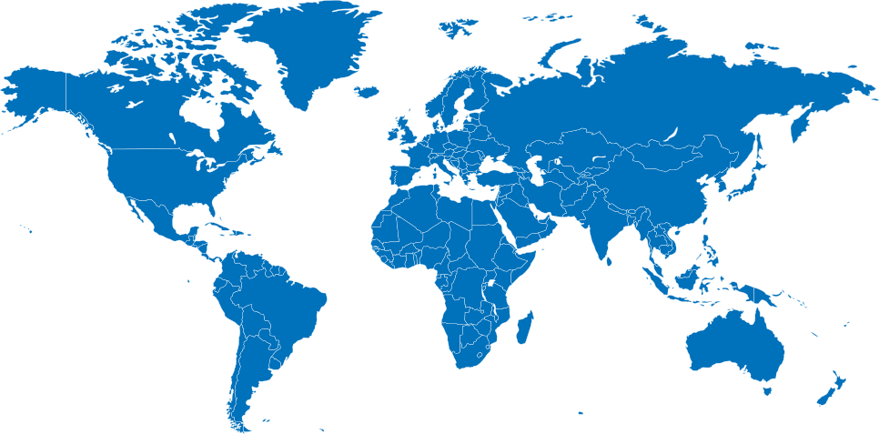

Slide 12

Designed by Freepik

